Slide 1
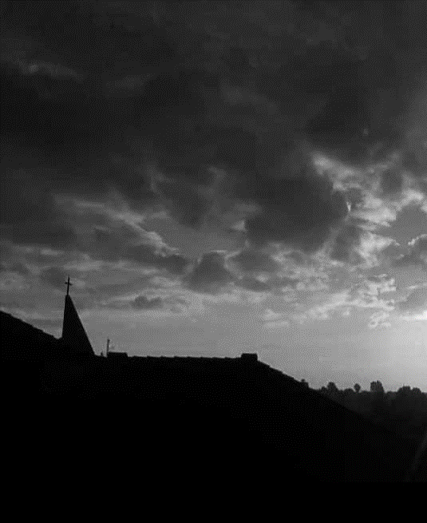
MISA MINGGU ADVÈN III
Paroki Kristus RAJA CIGUGUR
Minggu, 13 Desember 2020

Slide 2
.: LANGIT BUKAKEUN :.
Langit bukakeun panto anjeun
Heug ratakeun jalan
kanggo Gusti
Nu badè rawuh ka dunya
Badè ngalipur manusa

Slide 3
Reff :
Mangga lungsur Èmmanuel
Lilipur umat manusa
Ènggal lungsur, Èmmanuel
Lilipur abdi sadaya

Slide 4
Mugi kadangu jumeritna
Umat manusa nu sasambat
Teu sabar ngantosan Gusti
Nyuhunkeun ènggal dirahmat

Slide 5
Reff :
Mangga lungsur Èmmanuel
Lilipur umat manusa
Ènggal lungsur, Èmmanuel
Lilipur abdi sadaya

Slide 6
Laku Tobat
Abdi ngangken ka Gusti Allah nu Mahakawasa
sareng ka parawargi sadaya,

Slide 7
yén abdi tos milampah dosa, dina pikiran sareng cariosan, dina naon nu tos dipilampah sareng nu teu kapilampah

Slide 8
jalaran abdi nu lepat, abdi nu lepat, abdi nu teu kinten lepatna. Ku margi éta abdi manuhun

Slide 9
ka Ibu Santa Maria nu tetep Parawan, ka sadaya para Malaékat sareng Jalmi-jalmi Suci,

Slide 10
sareng ka parawargi sadaya, supados mangdoakeun abdi ka Pangeran, Allah urang sadaya.

Slide 11
I : Gusti, mugi mikawelas ka abdi sadaya
U : Gusti, mugi mikawelas ka abdi sadaya

Slide 12
I : Kristus, mugi mikawelas ka abdi sadaya
U : Kristus, mugi mikawelas ka abdi sadaya

Slide 13
I : Gusti, mugi mikawelas ka abdi sadaya
U : Gusti, mugi mikawelas ka abdi sadaya

Slide 14
Kamuliaan
Kamuliaan ka Gusti Allah di Sawarga, sareng di dunya, katengtreman
ka jalmi-jalmi anu garaduh maksad saé.

Slide 15
Abdi sadaya mumuji Gusti,
abdi sadaya ngamuliakeun Gusti, abdi sadaya mumuja Gusti, abdi sadaya ngagungkeun Gusti,

Slide 16
abdi sadaya miunjuk sukur ka Gusti,
margi kamuliaan Gusti nu agung,

Slide 17
nun Gusti Pangeran Allah, Raja Surgawi,
nun Allah, Rama nu Mahakawasa.

Slide 18
Nun Gusti Pangeran Yesus Kristus, Putra Nu Tunggal, nun Gusti Pangeran Allah, Anak Domba Allah, Putra Jeng Rama,

Slide 19
Gusti munah dosa-dosa dunya,
mugi mikawelas ka abdi sadaya

Slide 20
Gusti nu munah dosa-dosa dunya,
mugi tampi doa abdi sadaya

Slide 21
Gusti linggih di tengeneun Rama, mugi mikawelas ka abdi sadaya. Margi mung Gusti Sawijining
Gusti Nu Suci,

Slide 22
mung Gusti nu jeneng Pangeran, mung Gusti Nu Mahaagung, nun Yesus Kristus,

Slide 23
sasarengan Roh Suci,
dina kamuliaan Allah Rama. Amin.

Slide 24
Selah
Hatè kaula surak suka bungah di lebet Allah kaula

Slide 25
INJIL
I : Pangèran nyarengan aranjeun.
U : Tur nyarengan roh anjeun.

Slide 26
I : Nya ieu Injil Yèsus Kristus numutkeun Santo Yohanes.
U : Kamuliaan ka Gusti, nun Pangeran!

Slide 27
Sahadat Para Rasul
Abdi percanten ka Gusti Allah, Rama nu mahakawasa,
nu nyiptakeun langit sareng bumi,

Slide 28
sareng ka Yesus Kristus, Putra-Na nu Tunggal,
Gusti Pangèran urang sadaya,

Slide 29
Anu ditampi ti Roh Suci, dibabarkeun ku
Parawan Maria,
Anu nandangan sangsara

Slide 30
dina waktos pamaréntahan Ponsius Pilatus, disalibkeun, pupus sareng dikurebkeun

Slide 31
AnjeunNa lungsur ka naraka, dina dinten katiluna, AnjeunNa lugay deui ti antawis nu maraot

Slide 32
AnjeunNa munggah ka Sawarga, sareng linggih di tengeneun Gusti Allah Rama nu Maha Kawasa

Slide 33
ti dinya AnjeunNa bakal sumping geusan mutuskeun pangadilan
kanggo nu harirup sareng nu maraot.

Slide 34
Abdi percanten ka Roh Suci, Gareja Katolik anu suci, kamanunggalan
para suci,

Slide 35
panghapunten dosa-dosa, cengkatna badan,
sareng hirup langgeng.
Amin.

Slide 36
Sasayagian Babakti
U : Pinuji Gusti Allah salalamina langgeng

Slide 37
U : Mugi Gusti Pangèran nampi kurban dina panangan Anjeun, kanggo kaagungan miwah kamuliaan jenengana-Na,

Slide 38
kanggo kasalametan urang sareng sakumna Gareja nu suci.

Slide 39
Pangjajap Prefasi
I : Pangèran nyarengan aranjeun.
U : Tur nyarengan roh anjeun.

Slide 40
I : Unggahkeun mamanahan urang.
U : Parantos munggah ka lenggah Pangèran.

Slide 41
I : Mangga urang miunjuk sukur ka Pangeran, Allah urang.
U : Parantos salayakna sareng sakedahna.

Slide 42
Suci - Suci
Suci, suci, yaktos suci Pangèran, Allah nu murbawisèsa. Sawarga sareng dunya pinuh ku
kamuliaan Gusti.

Slide 43
Hosanna nu di manggung.
Diberkahan AnjeunNa nu sumping kalayan
asmana Pangèran.
Hosanna nu di manggung.

Slide 44
Sateuacan Komuni
Margi nya Gusti nu kagungan karajaan, kakawasaan, sareng kamuliaan, ayeuna sareng salalamina langgeng.

Slide 45
Anak Domba Allah
Anak Domba Allah, nu munah dosa-dosa dunya, mugi mikawelas ka abdi sadaya.

Slide 46
Anak Domba Allah, nu munah dosa-dosa dunya, mugi mikawelas ka abdi sadaya.

Slide 47
Anak Domba Allah, nu munah dosa-dosa dunya, paparin abdi sadaya katengtreman.

Slide 48
Ajakan Nampi Komuni
Nun Pangeran, abdi teu pantes,
Gusti kedah rurumpaheun ka rorompok.

Slide 49
Nanging sumangga ngadawuh baé, tinangtos jiwa abdi mendak waluya.

Slide 50
.: DUH GUSTI NU MAHA AGUNG:.
Duh Gusti nu Maha Agung
Nu dipuja ku para umat sadaya
Abdi-abdi kalintang pisan percanten

Slide 51
Ka Gusti Yesus
Putra Allah nu Nunggal
Nu parantos ikhlas
ngorbankeun Salira

Slide 52
Kanggo nebus dosa
umatNa di dunya
Abdi-abdi ngucap sukur
Kana karelaan Gusti

Slide 53
Dupi anu sanyatana
Abdi-abdi hirup
nu pinuh ku dosa
Teu pantes kanggo nampi
Salira Gusti

Slide 54
Nu Maha Luhur
sareng Maha Mulya
Nanging Gusti mugia
kersa ngadawuh

Slide 55
Tangtos abdi sadaya tiasa suci
Duh Kristus mugi hapunten
Kukuhkeun iman ka Gusti

Slide 56
.: Umat Allah :.
Ayeuna parantos rengse
Doa sareng pangabakti
Nu disanggakeun
di Altar Gusti

Slide 57
Urang ngawangun
jiwa jeung raga
Ngagungkeun Gusti
dina hirup urang
Hirup numutkeun
pangersa Gusti

